Slide 1
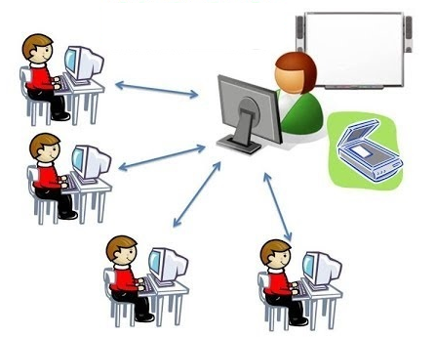
МЕТОДЫ ОБУЧЕНИЯ

Slide 2
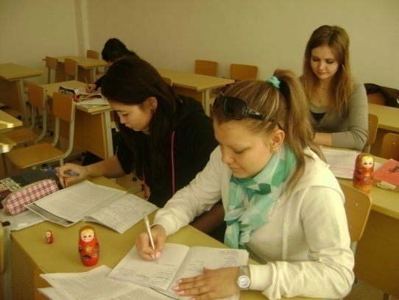
Понятие и Классификации методов обучения

Slide 3

Понятие «Дидактические методы»
- это способы совместной теоретической и практической деятельности преподавателей и студентов по достижению дидактических целей и задач

Slide 4

Понятие «Метод обучения»
Метод обучения – системно-деятельностная составная часть процесса, которая выражается взаимосвязанными целевыми действиями педагога и учащегося, выполняемыми целесообразным способом и приводящими к получению намеченного результата обучения.
В.И.Орлов Метод и педагогическая технология // Педагогика. №8- 2010. – С.30-37
Упорядоченная деятельность преподавателя и обучаемых, направленная на достижение цели и задачи.

Slide 5

Метод заключает в себе знание вида деятельности (действия, воздействия) и способа ее выполнения в их единстве.
Метод может содержать источник инновационного пополнения методических руководств и образовательной практики.

Slide 6
Классификации методов обучения

Slide 7

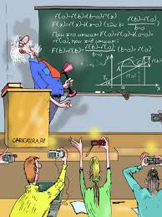
Методы преподавания подразделяются на:
  методы приобретение новых знаний.
  методы формирования умений, навыков и применения знаний на практике;
  методы проверки и оценки знаний, умений и навыков.
  методы закрепления изучаемого материала
  методы самостоятельной работы.

Slide 8
Традиционная классификация методов обучения
(Д. О. Лордкипанидзе, Е. И. Голант, Н. М. Верзилин, А.К.Мынбаева)
1. СЛОВЕСНЫЕ:
устное, печатное, электронное.
Слово преподавателя: рассказ, объяснение, беседа, дискуссия, лекция.
Печатное слово: работа с книгой, дидактическим материалами, раздатками.
Электронное слово: работа с электронными учебниками, с Интернетом,
3. ПРАКТИЧЕСКИЕ: обучающиеся получают знания и вырабатывают умения, выполняя практические действия .
Упражнения (устные, письменные, графические , учебно-трудовые);
Лабораторная работа, практическая работа, работа в мастерской,.
Дидактические игры (ролевые, деловые, мозговой штурм).
Работа с обучающими программами , работа с тренажерами
2. НАГЛЯДНЫЕ: наблюдаемые явления, предметы, наглядные пособия
Метод иллюстрации: показ таблиц, схем, рисунков, слайдов, зарисовок на доске.
Метод демонстрации

Slide 9
Классификация методов обучения (Лернер И.Я., Скаткин М.Н.)
1. Объяснительно-иллюстративный, или репродуктивный (рассказ, лекция, объяснение)
2. Проблемный (решение проблемных задач, вопросов, ситуаций)
МЕТОДЫ ОБУЧЕНИЯ
4. Исследовательский (проблема решается учащимися самостоятельно, но под руководством преподавателя)
3. Частично-поисковый, или эвристический (овладение отдельными этапами, элементами процесса научного поиска, познания)

Slide 10
Классификация методов обучения (Бабанский Ю.К.)
1. Организация и осуществления учебных действий и операций, (словесно-логические, гностические, самоуправление учебными действиями)
2. Стимулирование и мотивация учения (познавательные игры, дискуссии, учебные требования, поощрение)
МЕТОДЫ ОБУЧЕНИЯ
3. Контроля и самоконтроля
(устного, письменного, лабораторного, машинного)

Slide 11
Классификация методов обучения (Л.Йоваши)
1 группа
2 группа
1. Информационные методы (предъявляющие, воспроизводящие)
Методы исследования информационных источников
- Перцептивные (слушание, чтение);
- Мнемонические (учение по учебникам, записям);
- Ментальные (планирование, работа с книгой)
2. Операционные методы (упражнения, практические, лабораторные)
3. Творческие методы, (эвристические, проблемные, исследовательские)

Slide 12
Классификация И.Я. Лернера и М.Н. Скаткина
Объяснительно-иллюстративный метод (или информационно-рецептивный).
Репродуктивный метод.
Метод проблемного изложения.
Частично – поисковый метод
(или эвристический) метод
5. Исследовательский метод.

Slide 13
Классфикация методов активного обучения (М. Новик)
Имитационные
Игровые
- Деловые игры (исследовательская, учебная)
Игровое проектирование
Ролевая игра
Неигровые
- Анализ конкретных ситуаций
Тренинг
Неимитационные
Проблемные лекции
Проблемные семинары
Тематические дискуссии
Мозговая атака
Круглый стол
Педагогические игровые упражнения
Стажировки

Slide 14
Классификация методов обучения Б. П. Есипов, М. А. Данилов
Этапы обучения | Методы обучения
1. Подготовка учащихся к изучению нового материала | Наблюдение
2. Изложение нового знания учителем | Рассказ, объяснение, беседа, лекция, демонстрация наглядных пособий, опытов
3. Закрепление знаний учащихся | Работа над материалом учебника. Выполнение репродуктивных и творческих работ. Повторительно-обобщающие беседы
4. Формирование умений и навыков учащихся | Упражнения
5. Проверка и оценка знаний, умений и навы­ков учащихся | Устный опрос. Практические работы. Письменные самостоятельные и контрольные работы

Slide 15

Методы обучения

Slide 16
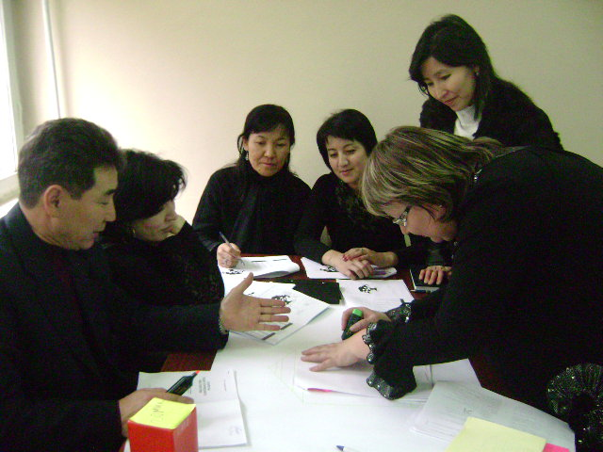
Метод кубика
Обучающая стратегия, которая содействует взгляду на тему с различных точек зрения.
Готовится заранее из бумаги кубик с надписями на каждой стороне:
1) опишите,
2) сравните,
3) ассоциируйте,
4) проанализируйте,
5) предложите,
6) аргументируйте "за" и "против".
Опишите. Взгляните на объект ближе (возможно, только мысленно) и опишите, что Вы видите. Цвет, формы, размер и т.д. Как это выглядит?
Сравните. На что это похоже и чем отличается?
Ассоциируйте. Что приходит Вам на ум, когда Вы слышите это сло­во? Подумайте и посмотрите, какие ассоциации у Вас возникнут.
Проанализируйте. Для чего это? Скажите, как это сделано? (Вы не обязательно должны это знать, просто предложите).
Предложите. Как Вы можете это использовать? Скажите, что можно с ним сделать? Предложите рекомендации.
Аргументируйте «за» и «против». Хорошо это или плохо? Почему? Используйте любые виды аргументов, какие Вы хотите, – логические или смешные, или нечто среднее.
В заключении занятия. Упражнение "Обратная связь", заключающегося в постановке основных вопросов, ориентированных на саморефлексию студентов: 1. Что было наиболее важным? 2. Что нового было в этом для меня? 3. Что я чувствую по отношению…?

Slide 17
Метод «Ступеньки»
Обучающимся раздается раздаточный листок, описывающий, что сегодня мы будем изучать. Либо преподаватель раскрывает сам тему по ступенькам, либо с учетом индивидуальных способностей раздаются обучающимся ступеньки с заданием, на которые нужно найти ответы на ключевые слова.
Например, Педагогический менеджмент

Slide 18
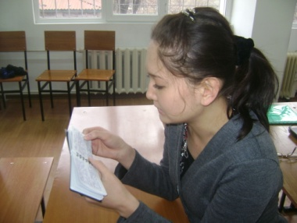
Метод блокнота
Студентам заранее до занятия предлагалось для раскрытия того или иного вопроса выписать дома самостоятельно основные, главные идеи, «рациональное зерно» в блокнот, который пригодиться в практической деятельности.
На занятии, каждый зачитывал интересные факты, афоризмы, высказывания и т.д., самые интересные записывались студентами в тетради.

Slide 19
Метод «Лента»
Например, Предмет «География»
1 этап. Каждый выписывает индивидуально на листочке цифры (даты)+ события (или реки от самой маленькой до самой большой).
2 этап. На доске висит географическая карта. И обучающиеся должны выписанные на стикерах найти на географической карте и наклеит на то место, где эти цифры подходят.
3 этап. Соревновательно-игровой. В командах, на время, кто быстрее расположит и правильно найдет и наклеит ленты - будет победителем.

Slide 20
Метод «Линейка»
Большинство обучающихся не обращают внимание на факты и цифры, и чтобы лучше запомнить и закрепить, можно использовать метод линейки.
1. Каждый индивидуально рисует в тетради горизонтальную линию координат и отмечает дату на линии в хронологическом порядке (например, на предмете «История педагогики» из биографии ученых даты рождения, на предмете «История Казахстана» исторические даты, на предмете «География» реки от самой маленькой до самой большой и т.д.).
2. После того как все участники нанесут на линию даты, каждому будет предоставлена возможность рассказать о тех событиях, которые за этими цифрами, датами скрываются, причем выбор того, насколько этот рассказ будет подробным, остается за самим участником.
3. Преподаватель в форме соревнования рисует (предлагает готовую) на доске линейку с датами. Командам предлагается угадать и раскрыть, что спрятано за этой цифрой, какое событие, что именно произошло в ту или иную дату.

Slide 21
Метод паутинка
Преподавателем можно раскрыть тему и оформить через ключевые слова в форме паутинки. Или можно написать вопросы на концах каждой ниточки, а студент на нитях дописывает и раскрывает самостоятельно тему или вопрос, логически взаимосвязанные с другими ключевыми словами…
Например, Тема «Молекулярная физика»

Slide 22
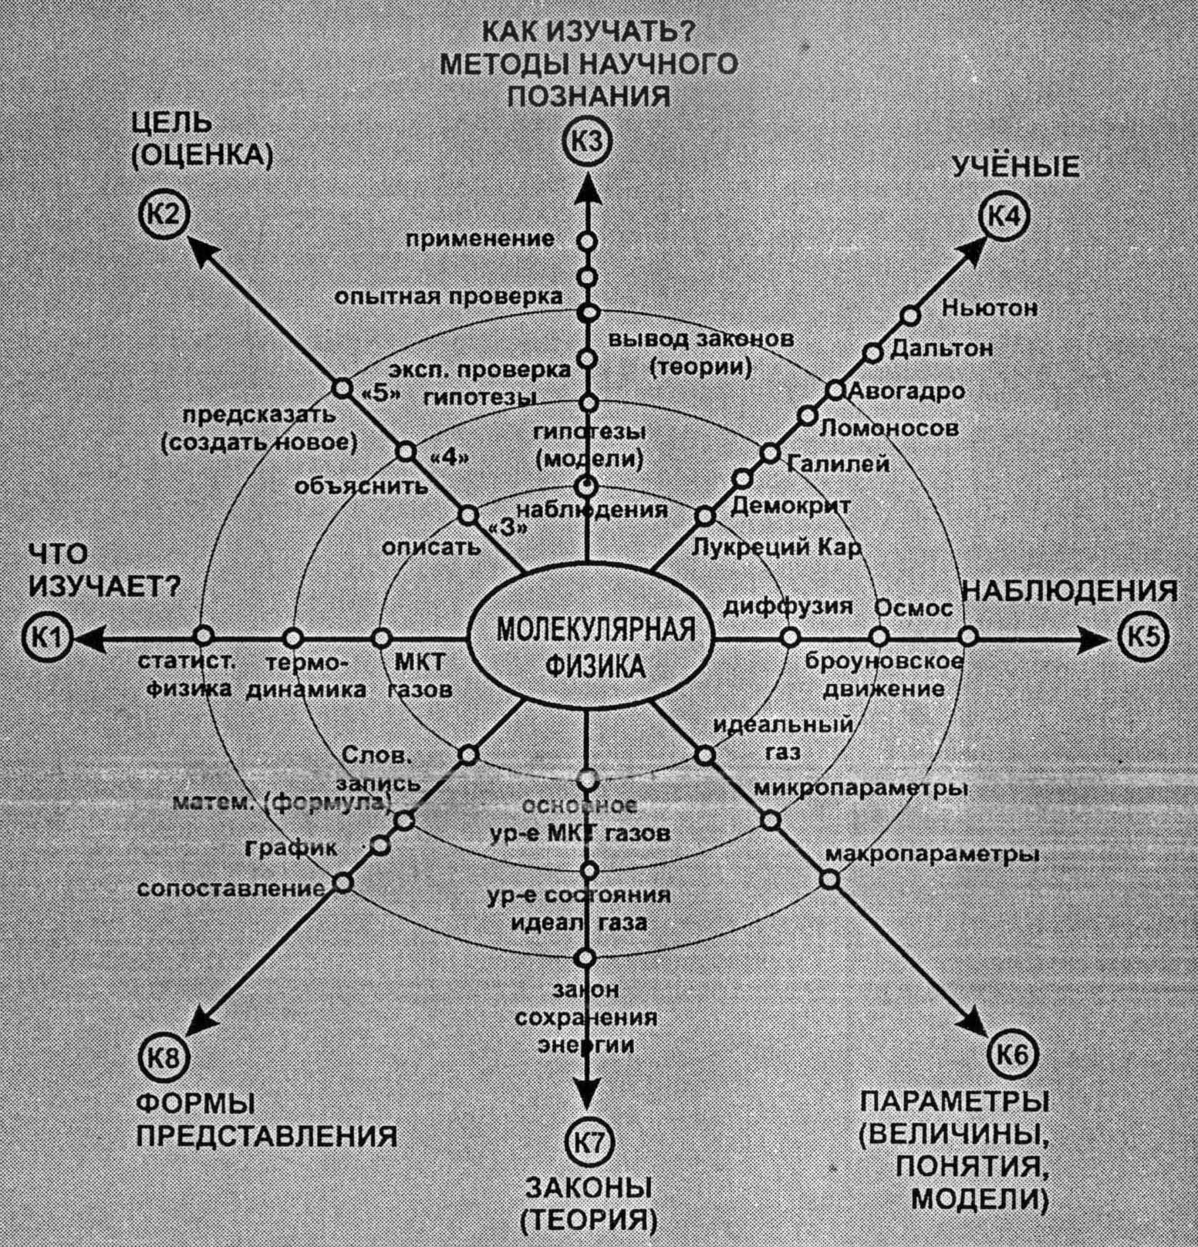
Например,

Slide 23
Эмоционально-смысловой метод (Г.Лозанов)
"группы по интересам"

Slide 24
Действия по образцу
Демонстрация поведенческой модели, которая является примером для поведения, выполнения заданий и подражания в осваиваемой области. После ознакомления отрабатывают на практике .

Slide 25
Креативные группы
Группа для поиска способов решения поставленных задач и проблем.
Группа формируются для возможности работать самостоятельно и вырабатывать навыки принятия решений.

Slide 26
Разбор «завалов»/ошибок
Моделирование ситуации, чаще всего реальной. Выработка наиболее эффективных способов решения задач, обусловленных такими ситуациями.

Slide 27
Метод ротаций
Закрепление за учащимися в процессе занятий разных ролей, благодаря чему получают разносторонний опыт.

Slide 28
Метол «Лидер-ведомый»
Один учащийся/группа присоединяется к более опытному учащемуся/группе, чтобы овладеть незнакомыми умениями и навыками.

Slide 29
Метод «Летучка»
Актуальные вопросы/темы/проблемы решаются посредством обмена информацией и мнениями, вследствие чего появляется возможность повысить навыки обучающихся.

Slide 30
Мифологемы
Поиск необычных способов решения проблем, которые возникают в реальных условиях. Поиск проводиться на основе метафор. Разрабатывается несуществующий сценарий, схожий с существующим.

Slide 31
Консалтинг/по другому консультирование
Учащиеся обращаются за информационной или практической помощью к более опытному по вопросам, касающимися конкретной темы или области исследования.

Slide 32
Участие в официальных мероприятиях
Посещение выставок, конференций. После составление краткого отчета и представление обучающимся.

Slide 33
Образовательные тренажеры
В процессе создания тренажеров моделируются определенные педагогические задачи или относящиеся к изучаемой дисциплине ситуации. Осуществляется посредством оборудования, которое находиться в предназначенных для этого помещения.

Slide 34
Метод Петрова
Возможно, вы даже знаете о методе Петрова из программы «Полиглот» на канале «Культура». Согласно этой методике, овладеть любым языком на базовом уровне можно всего лишь за 16 дней, занимаясь каждый день по часу.
Суть состоит в том, что для общения на языке на самом деле нужно знать не так много. Поэтому учеников погружают в искусственно созданную языковую среду. С первых занятий они узнают базовые конструкции, овладевают минимальным набором слов и начинают их использовать как можно раньше, постоянно прибегая к повторению.

Slide 35
Метод Шехтера
Этот способ основан на принципе изучения родного языка: в детстве никто не объясняет нам, как говорить, однако из-за постоянного нахождения в среде, где используется тот или иной язык, мы начинаем неосознанно воспроизводить слова и некоторые языковые схемы.
Таким образом, преподавание языка строится по принципу «от практики к теории», а не по привычному всем «от теории к практике». Ученикам ставится конкретная цель (например, узнать о хобби собеседника), а дальше они должны прийти к ней какими угодно способами. От безысходности ситуации слова вспоминаются и достаются из закромов памяти.
Программа состоит из трёх этапов: на первом изучаются слова и выражения, а уже на втором и третьем — грамматические структуры.

Slide 36

Метод Замяткина
Методика основана на погружении в языковую среду и искусственном формировании потребности в информации (информационного голода).
Таким образом, на разных этапах изучения языка ученик слушает диалоги, читает книги, смотрит фильмы. Отличительной особенностью является тот факт, что для наилучшего запоминания каждый этап очень тщательно прорабатывается (например, один диалог может прослушиваться до 5 дней).

Slide 37
Метод карта памяти (Тони Бьюзен)
На листе бумаги обучающийся выражает информацию с помощью ассоциации, подкрепленных графическими связями, объектом, текстами, т.е. похоже внешне на карту.
Правила:
Использовать разноцветные ручки.
Начинать с середины страницы, причем повернуть лист горизонтально.
Напишите печатными буквами в центре страницы главную идею или тему и обведите ее кругом.
Для каждой идеи или ключевого момента нарисуйте расходящиеся от центра ответвления. Отвлетвлений может быть сколько угодно, для каждого используйте свой цвет.
Для каждого ответвления напишите ключевое слово. Длина линии должна быть равна длине написанного слова.
Ключевые слова должны отражать суть идеи и будить вашу память.
Добавляйте символы и рисунки, чтобы легче потом было вспомнить.
Пишите разборчиво и печатными буквами.
Меняйте величину шрифта в зависимости от важности мысли и идеи.
Линии не обязательно должны быть прямыми, допускается их дугообразность.
В результате получится «паутина» линий с написанными над ними словами.

Slide 38

Литература
Буянов Е., Ногалес К. Современные методы обучения. https://4brain.ru/pedagogika/new-methods.php#13
Методика преподавания иностранных языков https://repit.online/blog/post/metodika-prepodavaniya-inostrannyh-yazykov.html 17. 05 2020
Мынбаева А.К., Садвакасова З.М. Инновационные методы обучения, или Как интересно преподавать: Учебное пособие. - 5-е изд. – Алматы, 2011. - 344 с.
Мынбаева А.К., Садвакасова З.М. Искусство преподавания: концепции, инновационные методы. Уч.пос. Алматы, 2011.
Садвакасова З.М. Секреты педагогического мастерства: Методические рекомендации для преподавателей вузов. - 2-е изд. доп. – Алматы, 2010. – 52 с.

Slide 39

Спасибо за внимание!
Ваши вопросы и предложения!

